Slide 1
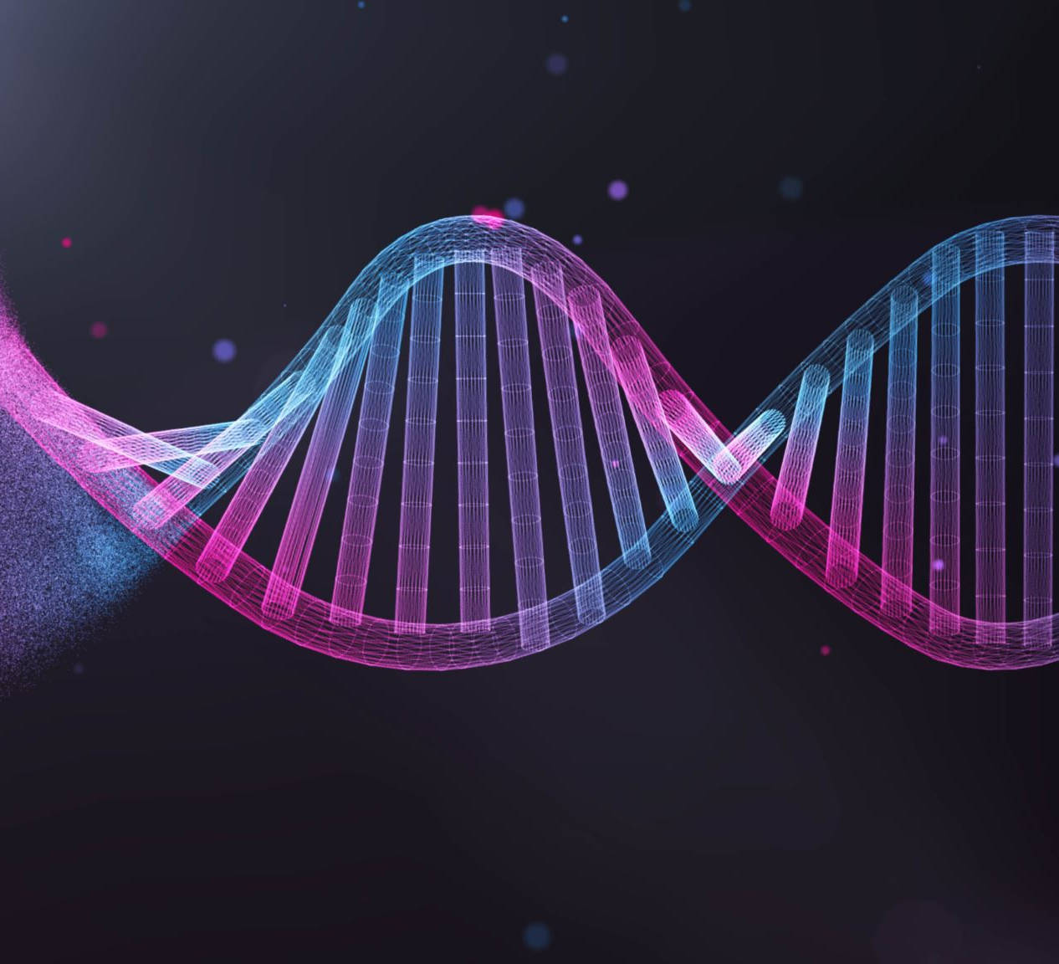
《發展STEM元素的環境教育課程》 中三級科學科(生物): 奇妙的生命密碼

Slide 2
課堂目標
學習生命的基本單位
了解DNA結構及其功能
嘗試利用家用化學物品提取水果DNA
了解凝膠電泳 (Electrophoresis) 的基礎原理
學習如何使用微量移液槍 (Micropipette)
模擬凝膠電泳上樣過程

Slide 3
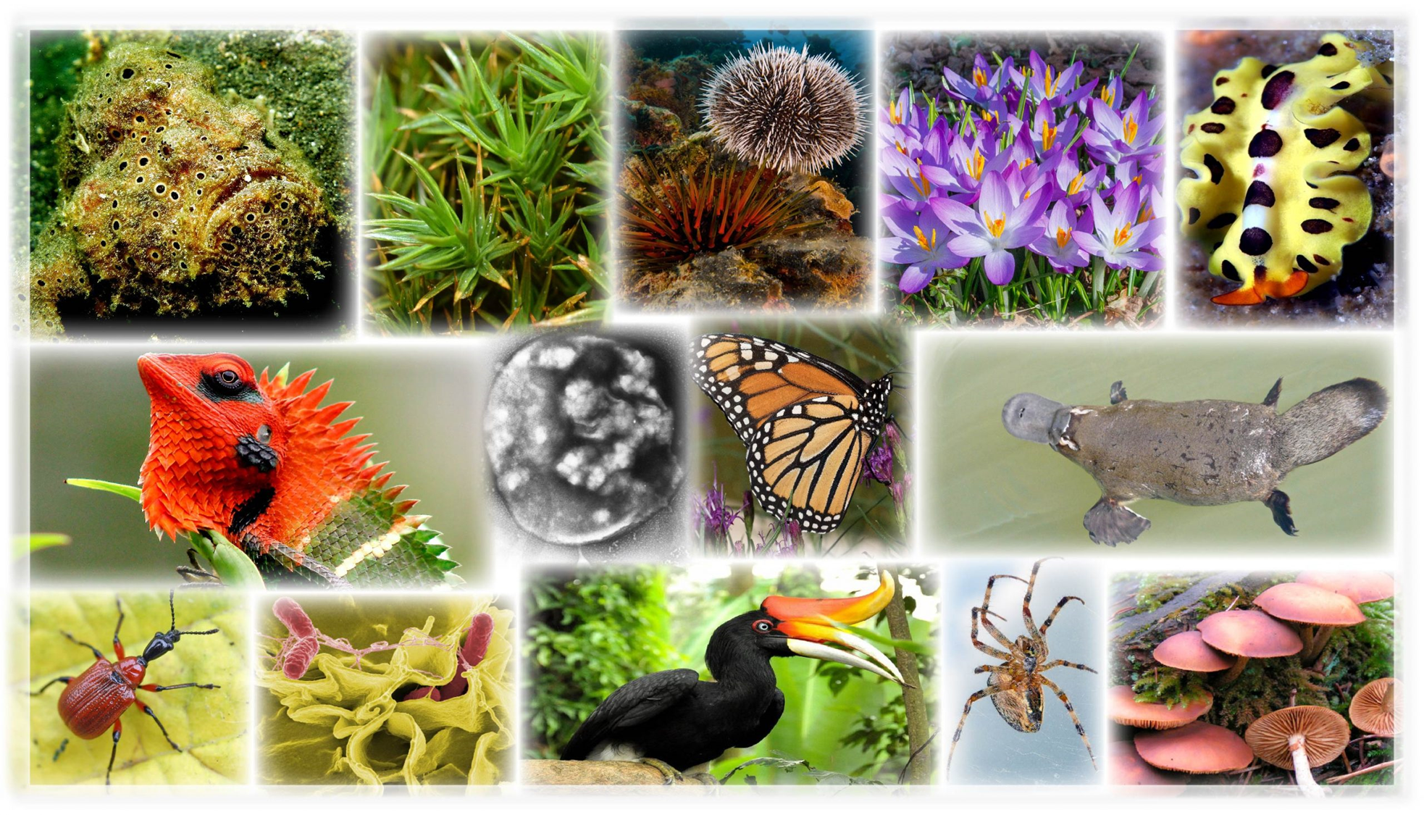
共同的地方？
Notes:
Reference: https://openbooks.lib.msu.edu/app/uploads/sites/72/2020/06/Biodiversity-Collage2-scaled-1.jpg

Slide 4
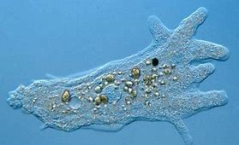
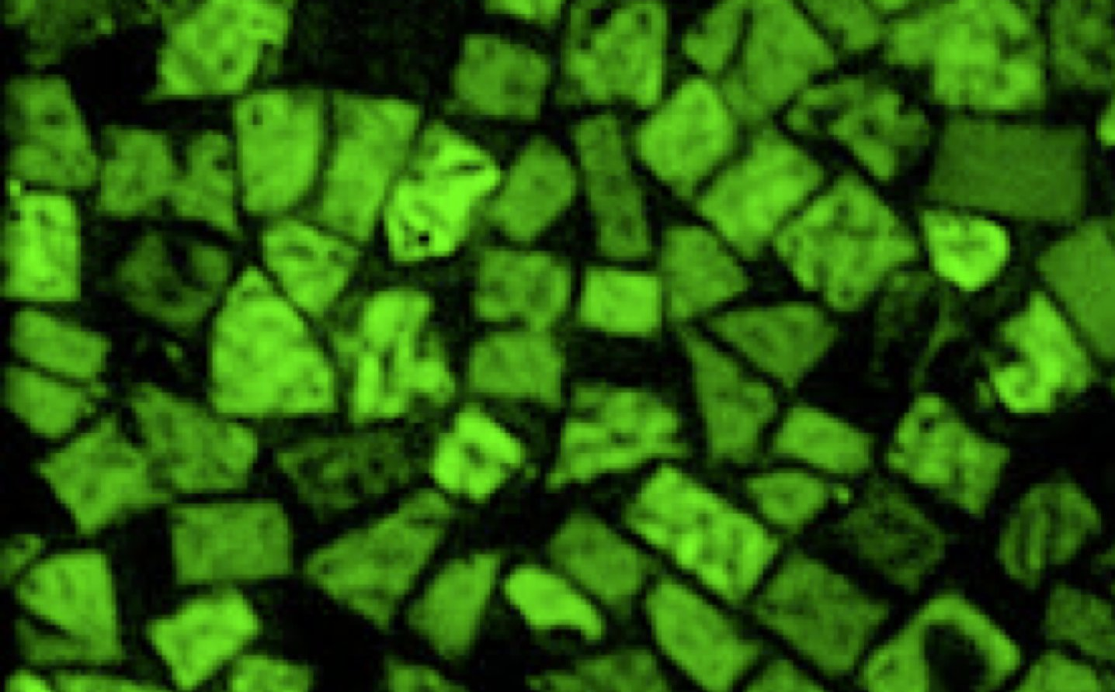
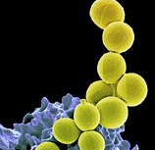
細胞：生命的基本單位
細胞是生命的基本單位
所有生物都是由細胞組成
有些生物只由一個細胞組成，而大多數生物則由多於一個細胞組成
Notes:
大部份科學家認為病毒雖然帶有遺傳物質，但是他們不能自行繁殖，亦沒有細胞結構，所以認為病毒不是生物
References:
Staphylococcus:
https://farm6.staticflickr.com/5062/5614218718_b9b13562b5_o_d.jpg
Square shaped bacteria Haloquadratum:
https://alchetron.com/Haloquadratum-walsbyi
Amoeba:
http://becre-esct.blogspot.com/2010/10/amoeba-proteus.html

Slide 5
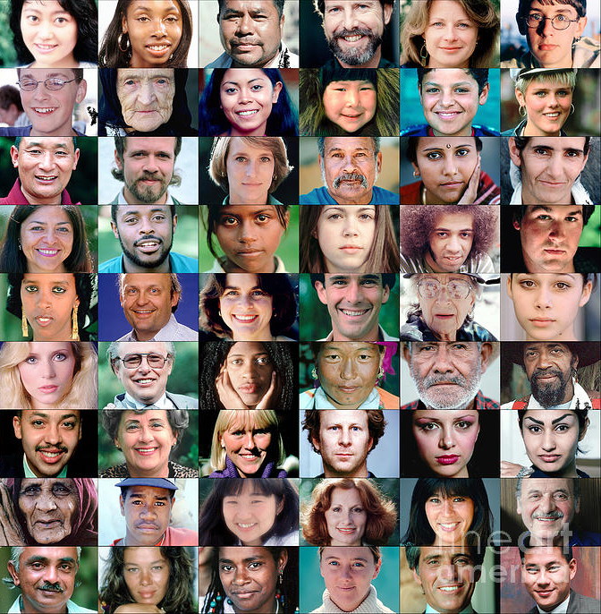
為什麼不同的生物的外型、行會有差異？
Notes:
https://www.nigms.nih.gov/education/Inside-Life-Science/Pages/genetics-by-the-numbers.aspx
Reference:
Human face:
https://fineartamerica.com/featured/human-faces-in-a-grid-wernher-krutein.html

Slide 6
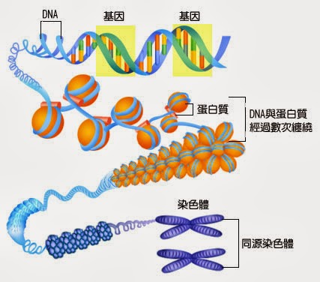
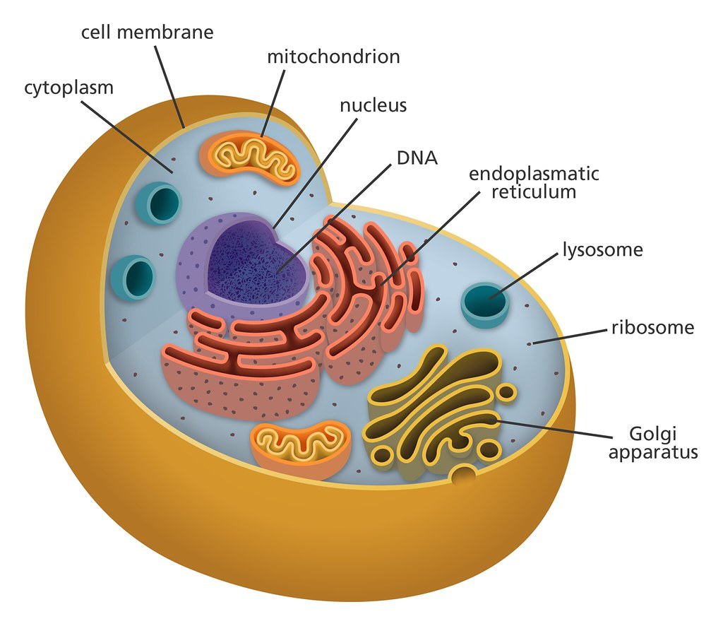
什麼決定生物的身體特徵??
細胞活動由遺傳物質內的遺傳信息所控制
去氧核糖核酸 (DNA)
動物細胞
Notes:
生物室DNA以及細胞模型
Reference:
chromosome structure:
http://biologicalfreak.blogspot.com/2018/09/dna-09-29-2018.html
Animal cell:
https://www.flickr.com/photos/yourgenome/26676266160

Slide 7
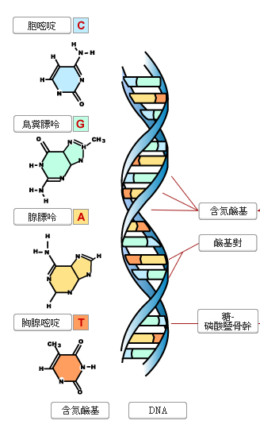
DNA的成份及結構
兩條方向相反的多核苷酸鏈互相纏繞→雙螺旋結構
組成部份：
1. 脫氧核醣核酸骨架: 糖和磷酸鹽基團
2. 鹼基對: 腺嘌呤（A）- 胸腺嘧啶（T）
胞嘧啶（C）- 鳥嘌呤（G）
Notes:
A與T互補
C與G互補
Reference:
DNA structure (modified):
https://www.zhihu.com/question/311517420

Slide 8
DNA 怎樣決定生物的身體特徵??
ATTAGACCATAG
DNA 攜帶遺傳信息
負責指示細胞合成特定的蛋白質的 DNA 分子稱為基因
基因中 DNA 序列決定蛋白質的結構
蛋白質的結構改變→影響生物的細胞活動、生理反應、結構以及身體特徵
CATTACATAGGA
Notes:
Reference:
Fruit fly mutation;
https://www.researchgate.net/figure/Mid-is-required-for-wing-development-a-a-Adult-wings-of-MS1096-Gal4-UAS-GFP-are_fig2_304003427

Slide 9
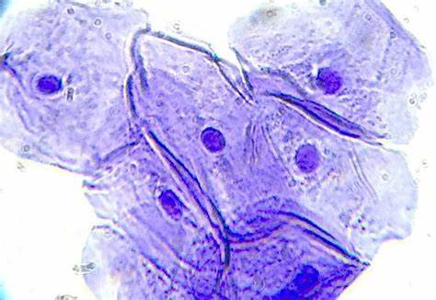
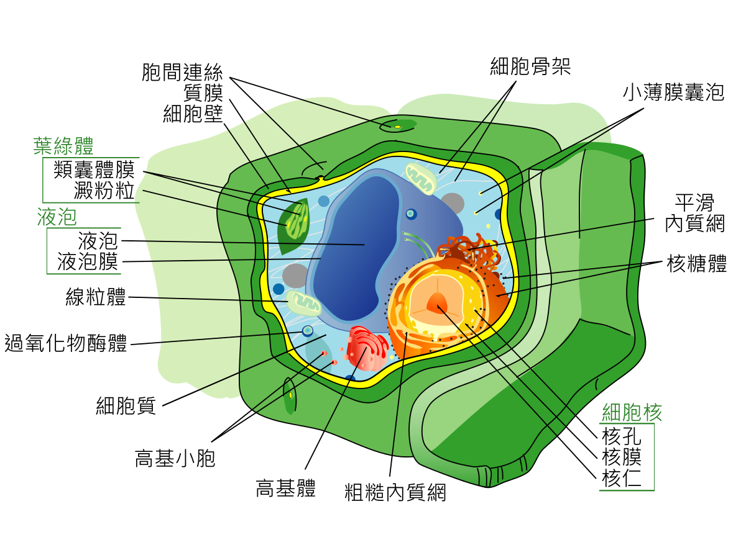
細胞在哪裡儲存遺傳物質?
真核生物（例如動物和植物）:
大部份的遺傳物質存放在細胞核
原來我們的線粒體和植物細胞的葉綠體也有DNA!!
Notes:
References:
Bacterial cell structure:
http://bio.libretexts.org/TextMaps/Map:_Microbiology_(OpenStax)/03:_The_Cell/3.3:_Unique_Characteristics_of_Prokaryotic_Cells
Cheek cell structure:
https://www.biologycorner.com/2009/09/11/cheek-cells/

Slide 10
如何提取生物的DNA ？
DNA是微小的分子，我們如何能收集/看見DNA?

Slide 11
實驗1 : 提取水果的DNA
步驟
把剝去皮的水果小塊放入食品保鮮袋，拉緊袋子，將其壓碎
把冰冷 40 ml 2 M 氯化鈉(食用鹽)溶液加入保鮮袋中，輕輕晃動並混合
把半茶匙 (~2.5 ml) 洗潔精加入保鮮袋中，輕輕擠壓並混合 (避免泡泡過多)
將咖啡濾紙放入漏斗中，然後將設置放在燒杯中
https://askabiologist.asu.edu/activities/banana-dna
實驗流程短片:
Notes:
洗潔精的用途是破壞植物細胞的細胞壁以及細胞膜，有利DNA釋出
食鹽的用途是把DNA聚合成團狀，方便觀察

Slide 12
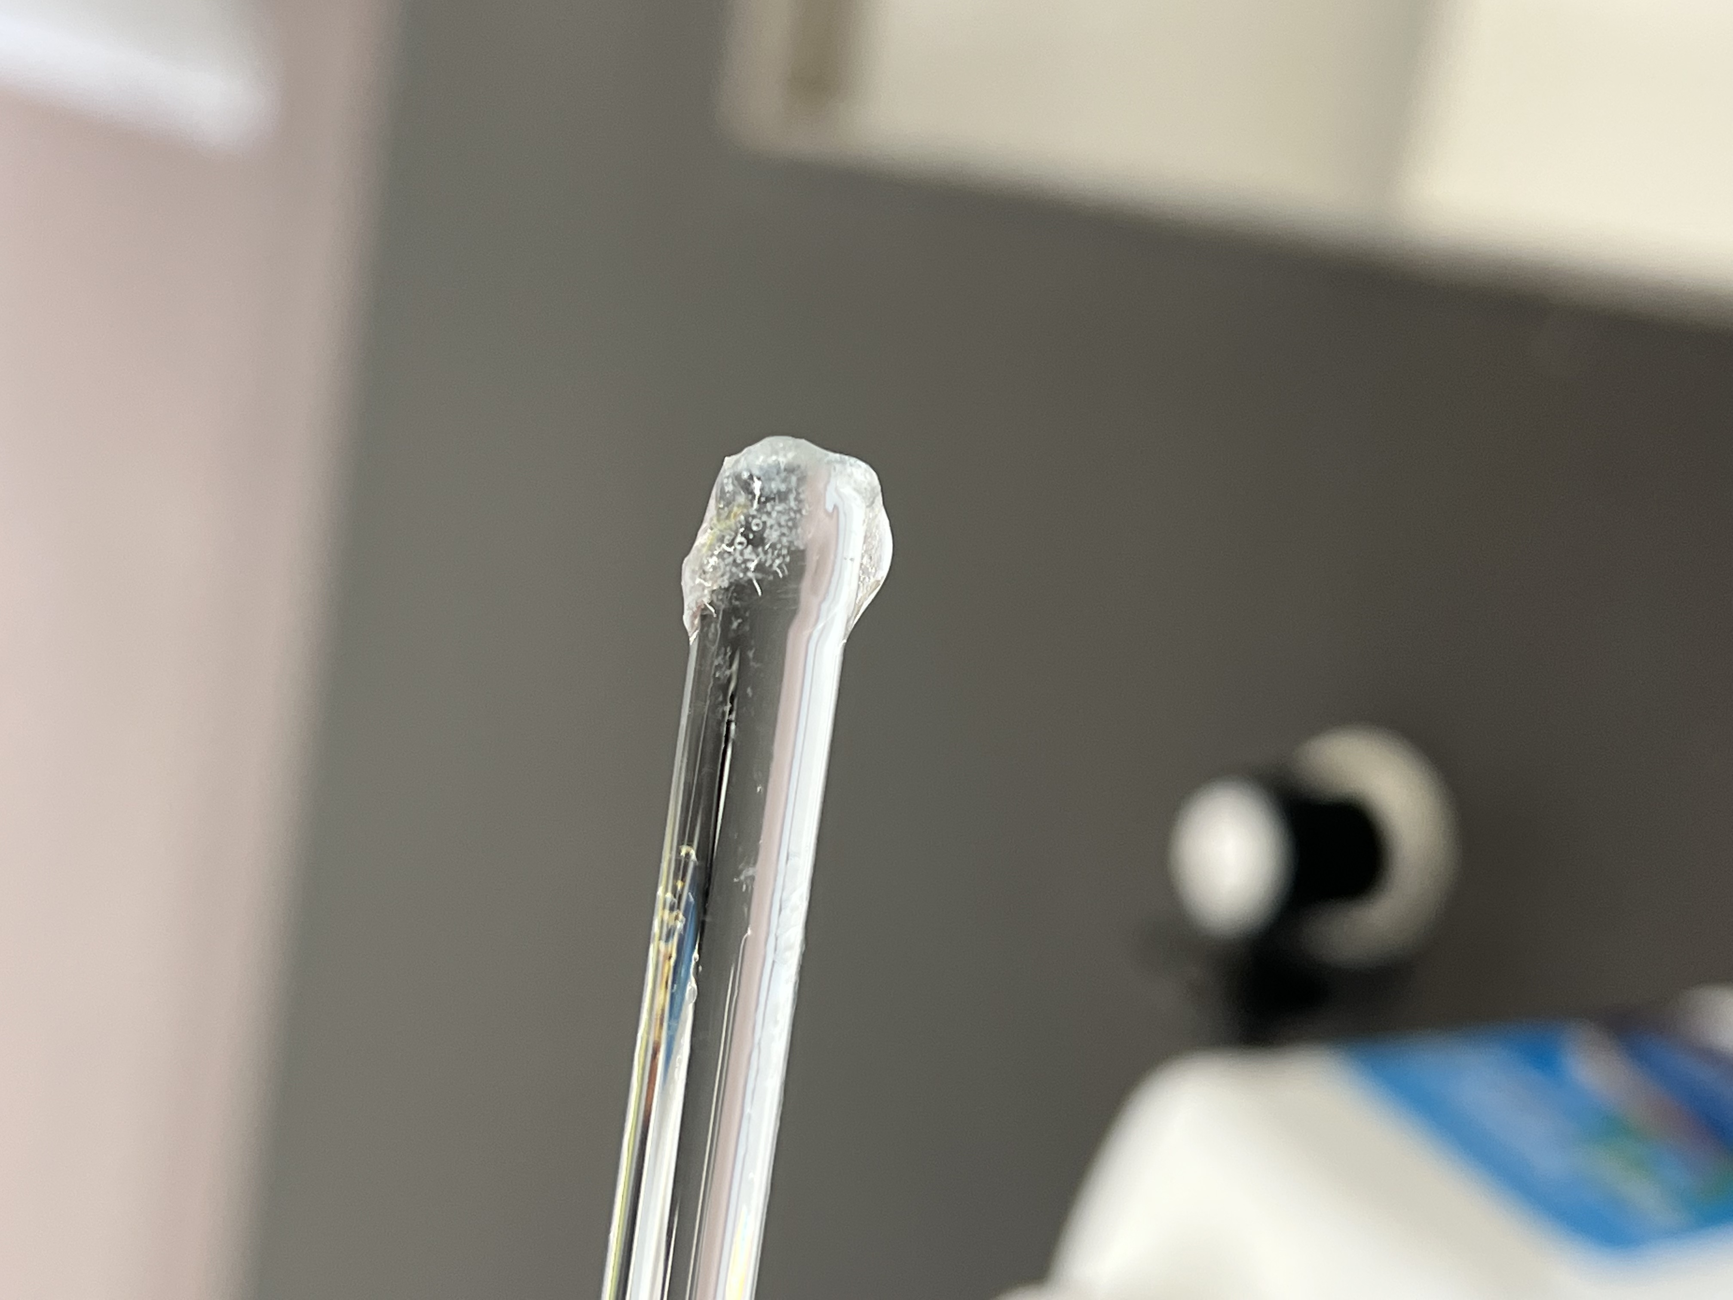
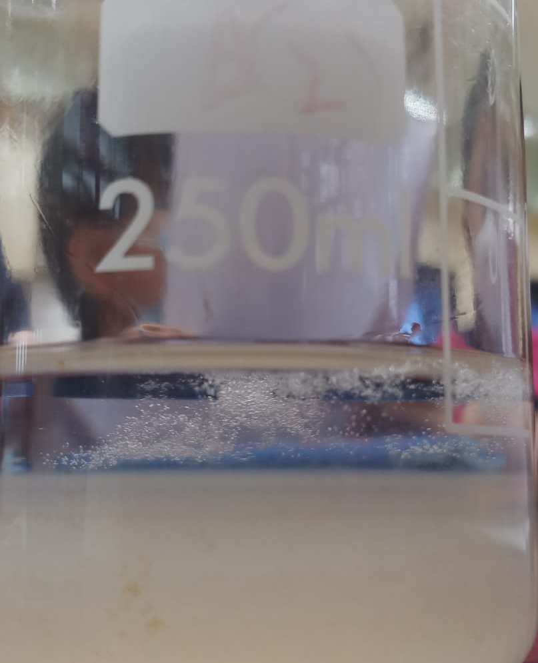
實驗1 : 提取水果的DNA
*用這個方提取出來的DNA 帶有雜質，不適合用作專業的DNA分析研究
步驟
將水果混合物一點一點倒入過濾漏斗中，讓濾液慢慢滴落到燒杯（不要一次倒入大量混合物，以免溢出）
用滴管沿燒杯壁滴入冰冷酒精（3 厘米高），確保其與濾液明顯分離為兩層
等待 8-20 分鐘，DNA將出現在兩層之間
提取出來的 DNA 呈白色/半透明/混濁，帶有雜質
你也可以試試….
用竹籤以同一方向由下而上攪動，把 DNA 從下層的液體帶往上層的酒精
DNA
Notes:
DNA不溶於酒精, 將酒精添加到鹽溶液中會導致 DNA 沉澱並從溶液中沉澱出來

Slide 13
凝膠電泳的原理

Slide 14
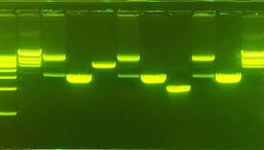
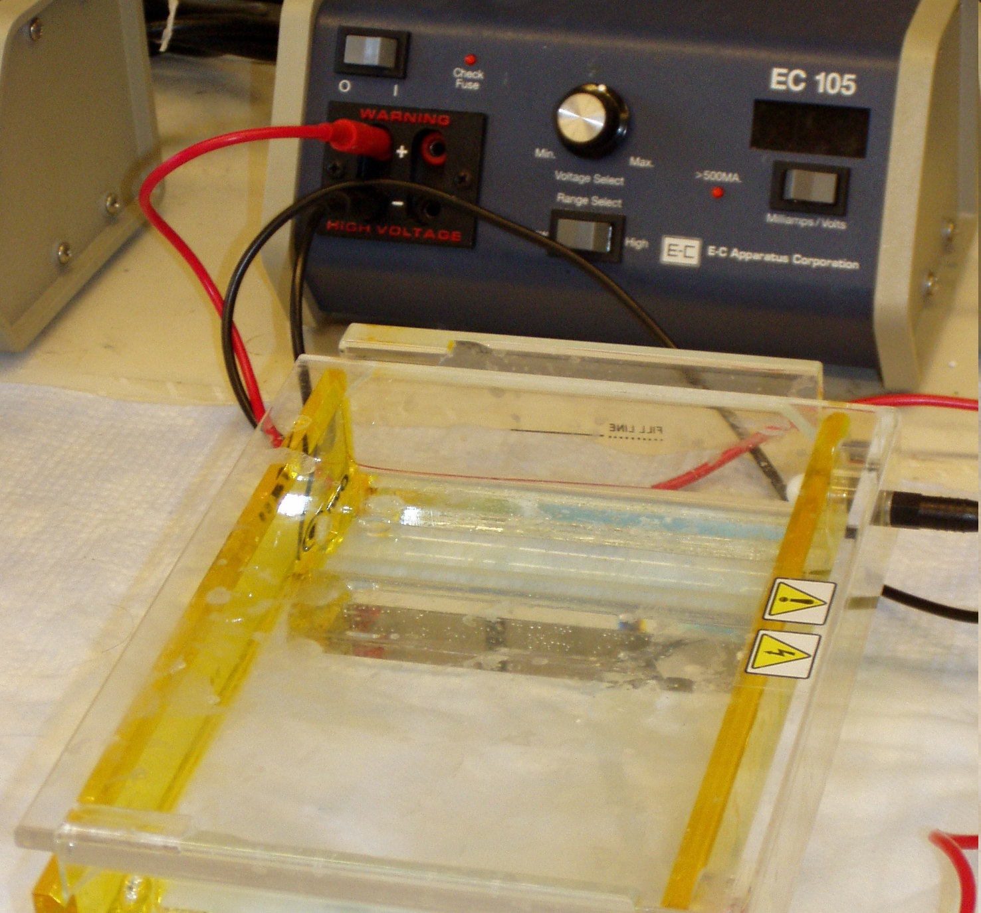
凝膠電泳 (gel electrophoresis)
B
-
A
+
瓊脂分子凝固時組成網格
接駁電源後，帶有負電荷的DNA分子在外加電場的作用下穿過凝膠組成的網格，向正極方移動。
由於較小的分子更容易通過網孔，較小的分子穿行地更快，移動得更遠
利用凝膠電泳把 DNA 片段按照長度分離
哪個基因片段較大? A? B?
Notes:
Credit: https://upload.wikimedia.org/wikipedia/commons/a/a6/Gel_electrophoresis_apparatus.JPG
B is larger as it migrates slower toward + charge pole

Slide 15
活動2. 模擬上樣過程：如何使用微量移液槍

Slide 16
活動2. 模擬上樣過程：如何使用微量移液槍
選擇需要的液體量，調節容量設置。 (4 ul)
2
將移液槍吸頭插入移液槍。過程盡量保持移液槍垂直。
3
按住柱塞，並停留在第一擋。
4
將尖端放入需要抽取的液體中， 慢慢把液體吸起。完成後，慢慢鬆開柱塞。
1

Slide 17
活動2. 模擬上樣過程：如何使用微量移液槍
6
將柱塞慢慢按到第一擋， 把大部份液體注入。然後繼續將柱塞按到第二擋，擠出剩餘的液體，並於同一時間把移液槍慢慢向上拉起。
按鍵丟棄用過的移槍器吸頭。
8
7
繼續按住柱塞，然後把而移液槍連槍頭移離開液體表面。然後慢慢放開柱塞。
移動含有液體的微量移液槍連槍頭到凝膠上的樣品孔。
5

Slide 18
活動2. 模擬上樣過程：如何使用微量移液槍
5. 移動吸頭尖端到凝膠的樣品孔中。(注意：小心不要刺破樣品孔壁及底部)

Slide 19
總結
細胞是生命的基本單位
細胞內的遺傳物質(DNA)控制細胞活動並決定生物的身體特徵
DNA: 雙螺旋結構，由兩條方向相反的多核苷酸鏈互相纏繞
利用家用化學物品提取的水果DNA呈白色/半透明/混濁，帶有雜質
凝膠電泳是一種通過電場把不同大小的DNA片段分離的技術

Slide 20
下一堂課
利用擴增的DNA片段進行凝膠電泳

